Slide 1
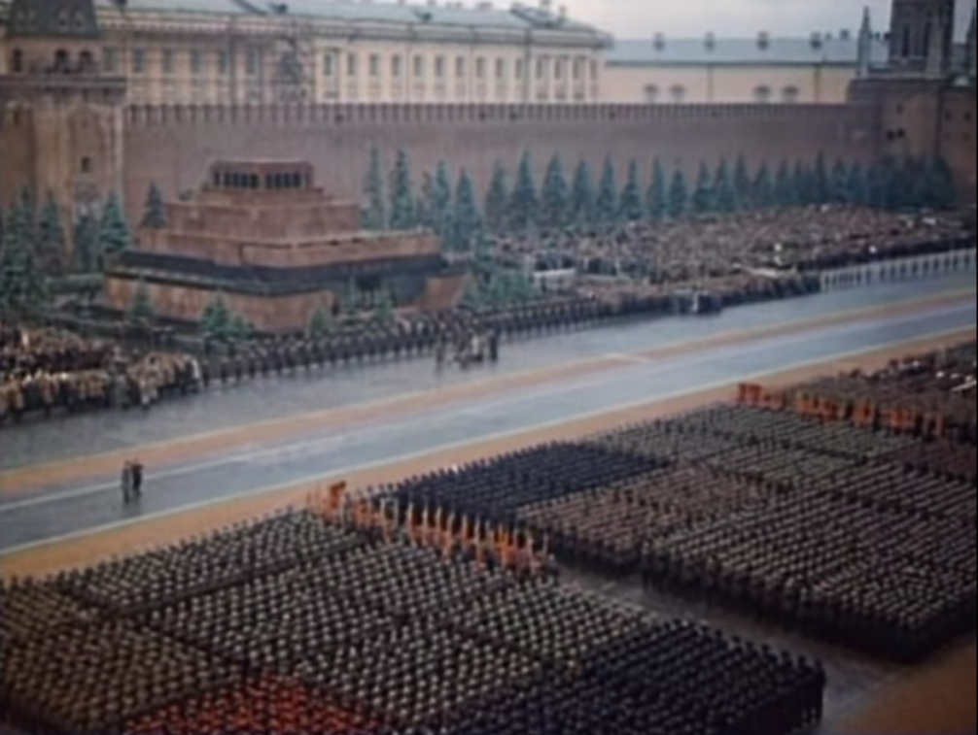
Парад Победы
1945 года
виртуальная экскурсия

Slide 2
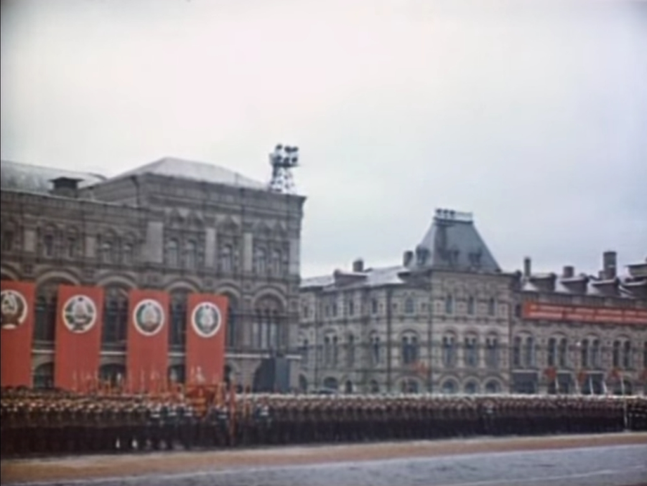
В Москве на Красной площади 24 июня 1945 года состоялся Парад Победы.

Slide 3
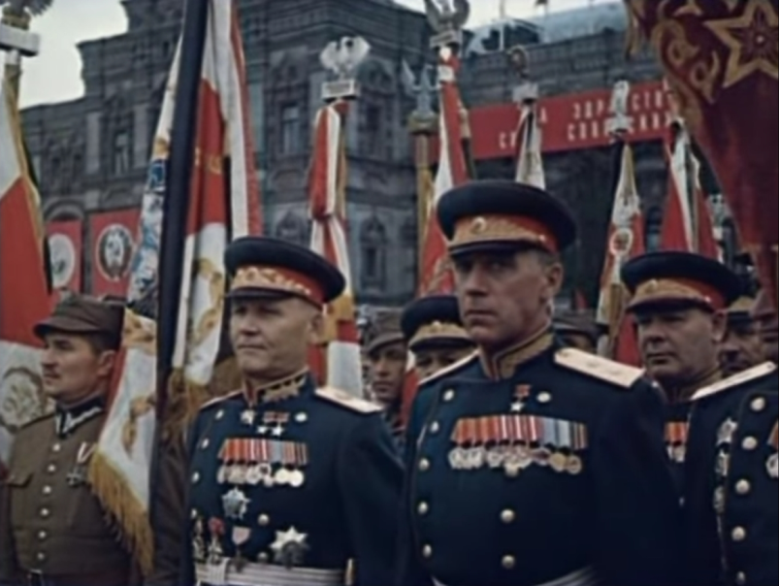
В этом масштабном торжественном событии приняли участие более 35 тысяч человек.

Slide 4
Это были рядовые солдаты и сержанты – более 31 тысячи человек, офицеры – 2809 человек (249 генералов и 24 маршала), а также сводный оркестр в количестве 1400 человек.

Slide 5
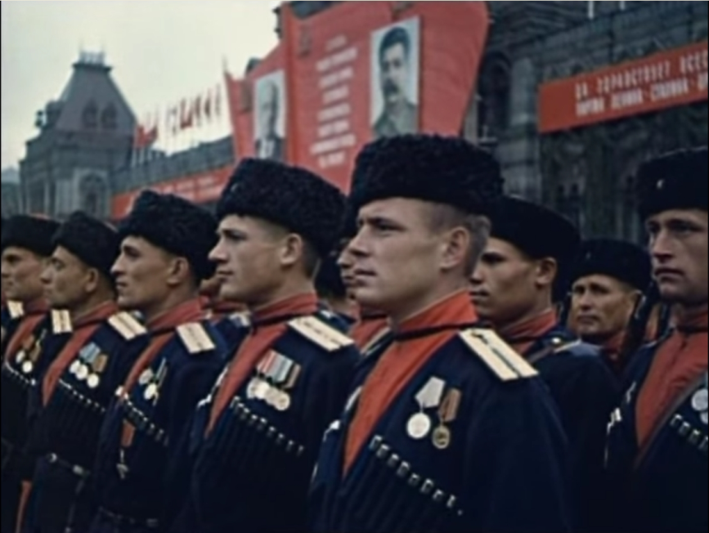
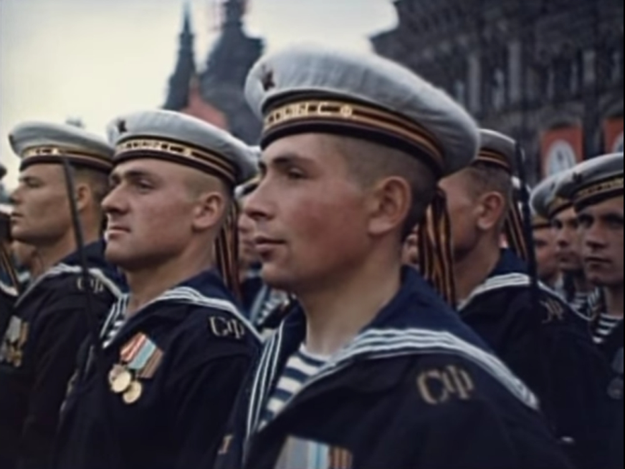
Летчики, танкисты, кавалеристы, моряки и другие.
.

Slide 6
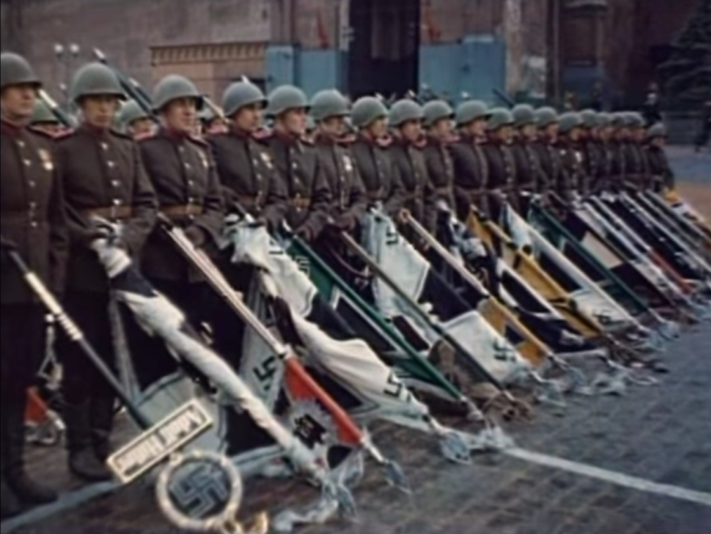
Знамена поверженного врага были склонены к ногам победителей.

Slide 7
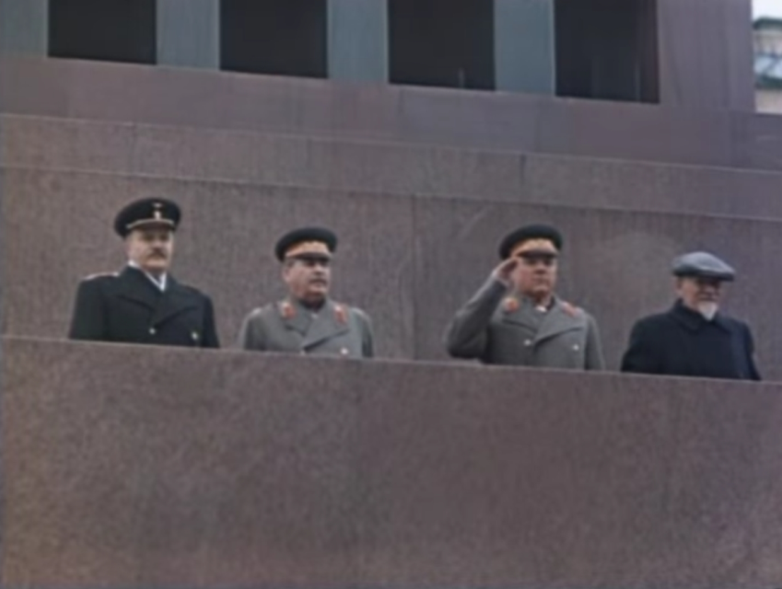
На трибуну Мавзолея поднялись Сталин, руководители партии и правительства, Маршалы Победы .

Slide 8
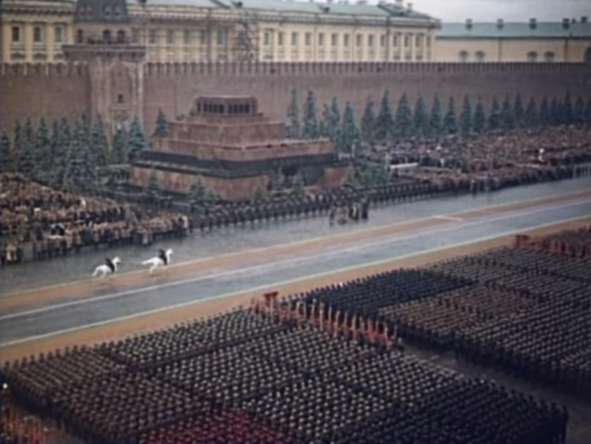
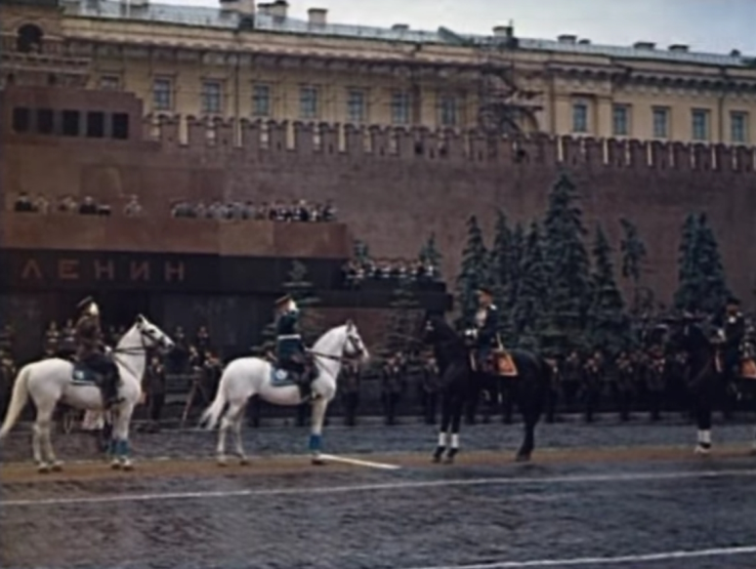
В 10 часов на Красную площадь выезжает Маршал Советского Союза Георгий Константинович Жуков с сопровождающим .

Slide 9
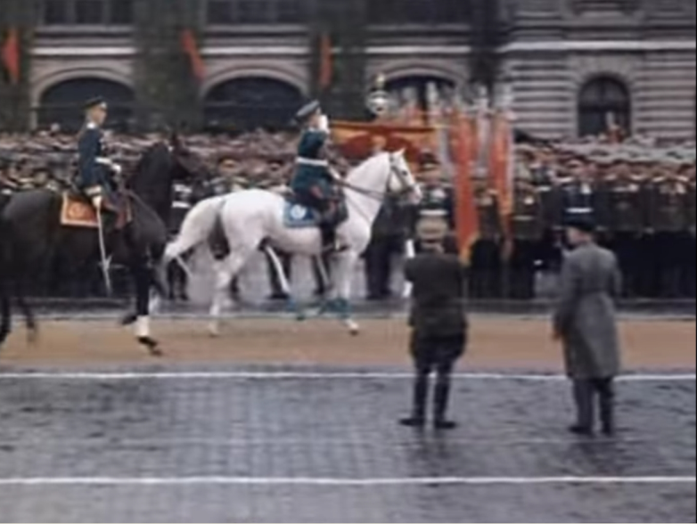
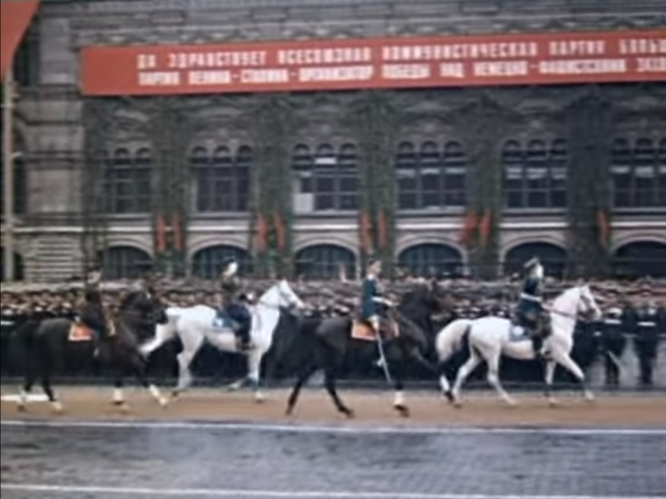
Командует парадом Маршал Советского Союза Константин Константинович Рокоссовский.

Slide 10
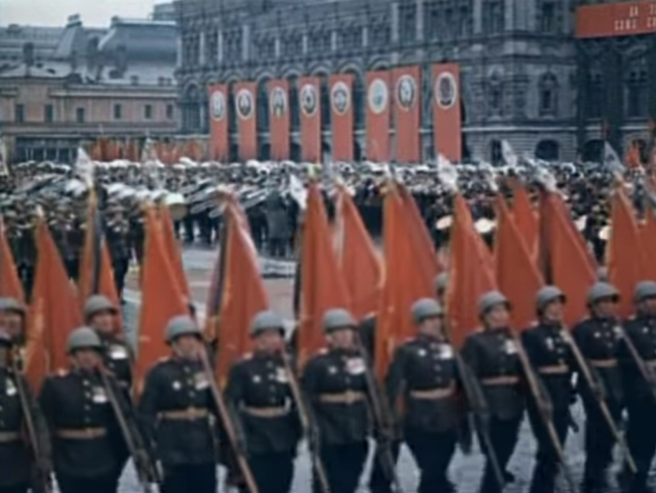
По Красной площади идут колонны воинов-победителей.

Slide 11
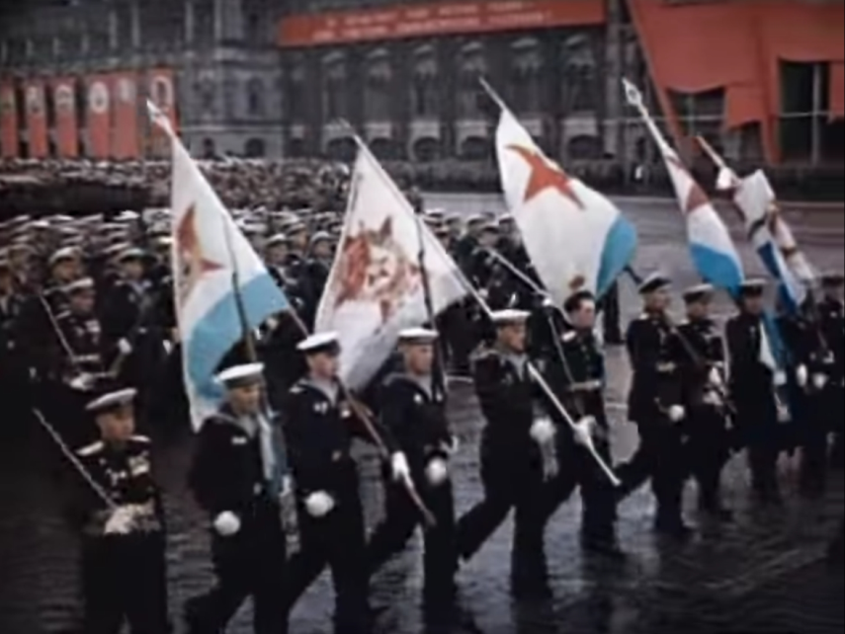
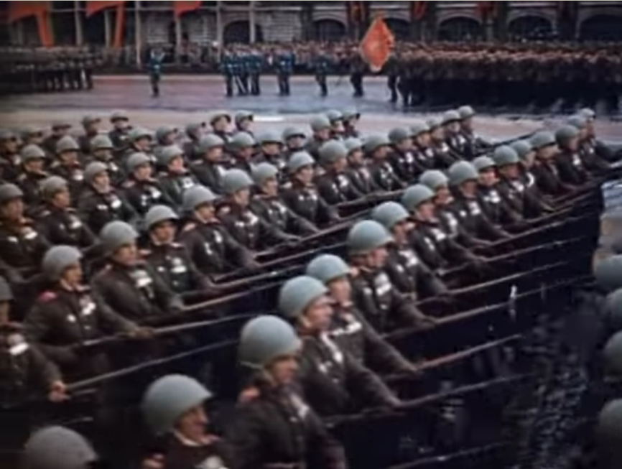
Проходит сводная колонна ВМФ и другие воины.

Slide 12
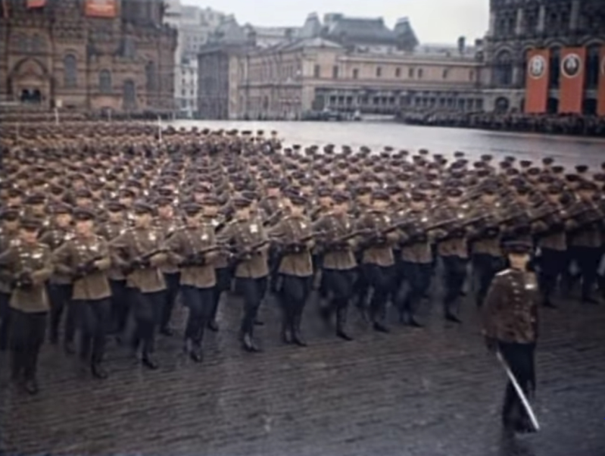
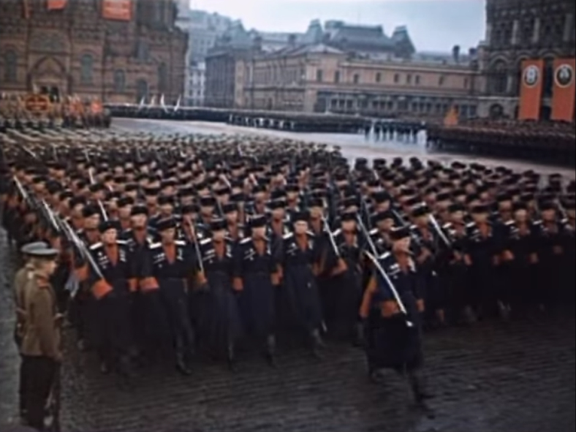

Slide 13
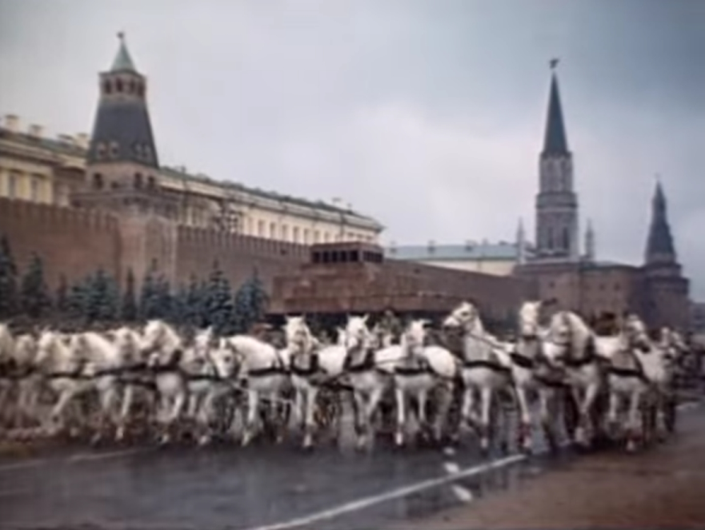

Slide 14
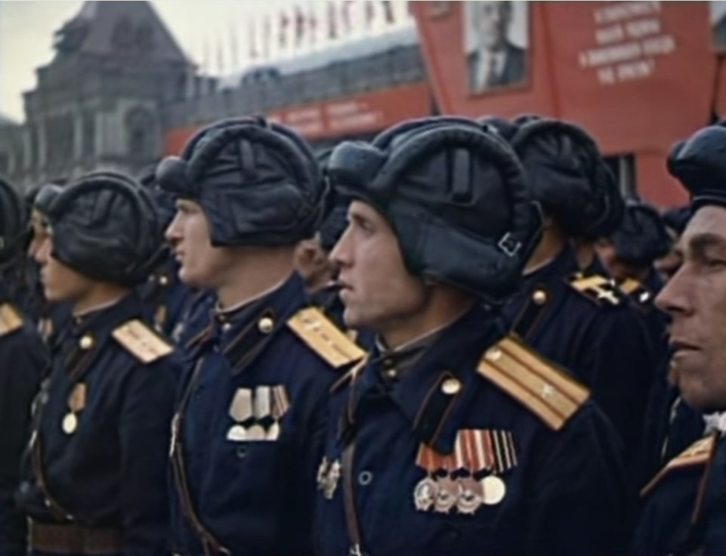
Н .

Slide 15
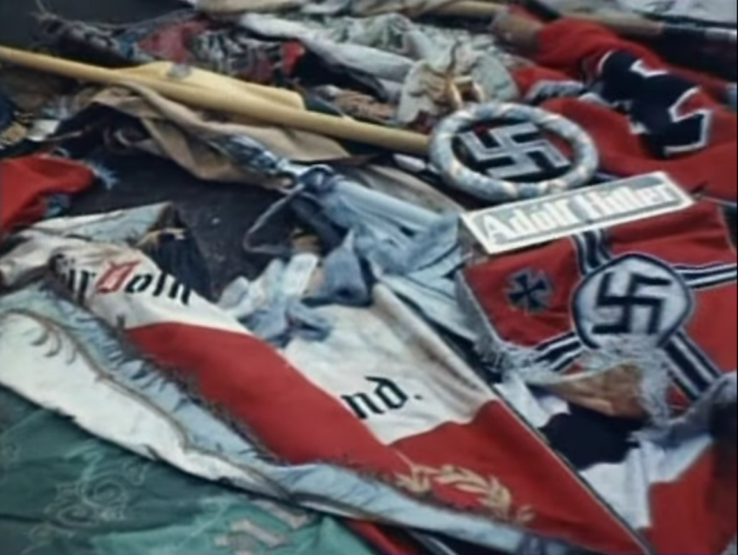
Фашистские знамена брошены на землю.

Slide 16
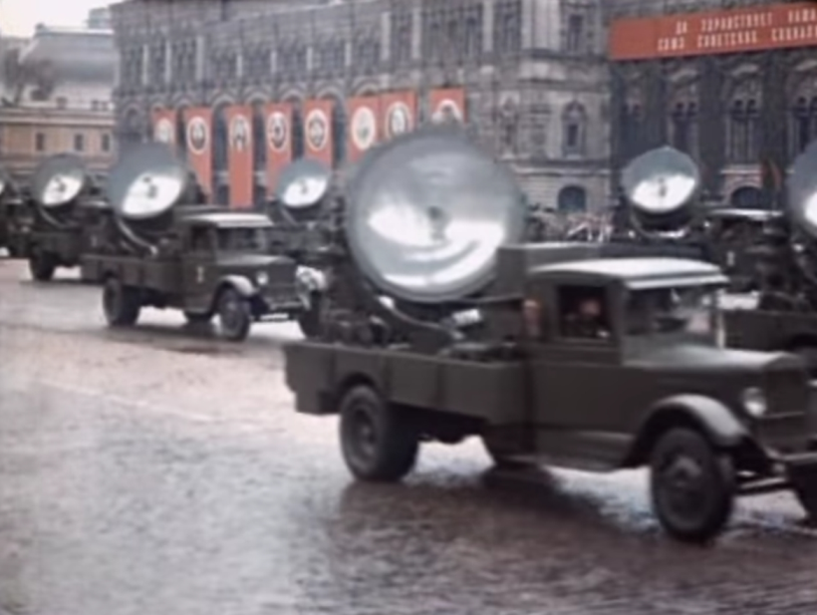
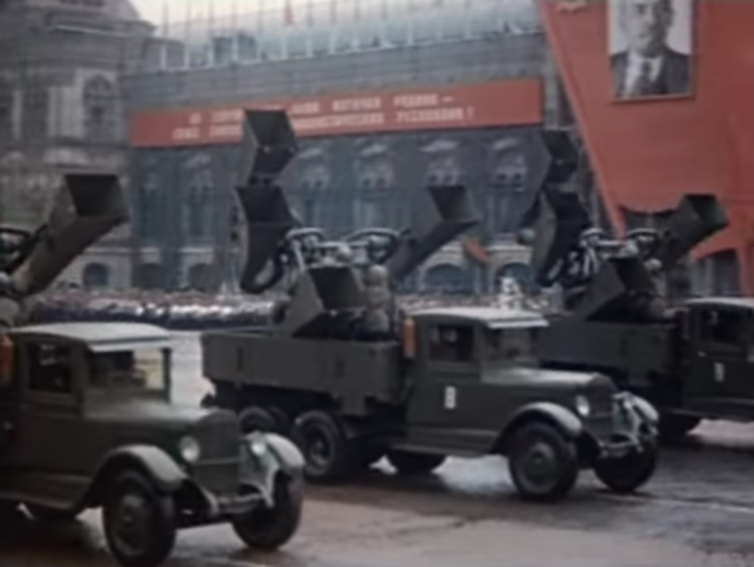
Парад техники открыли войска противовоздушной обороны.

Slide 17
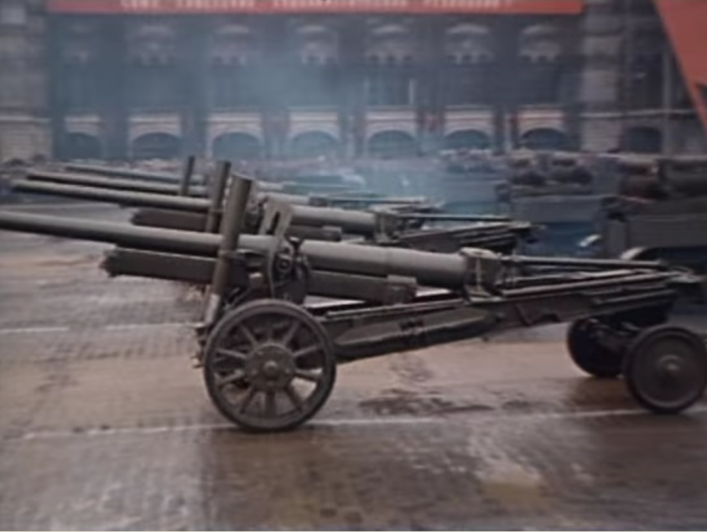
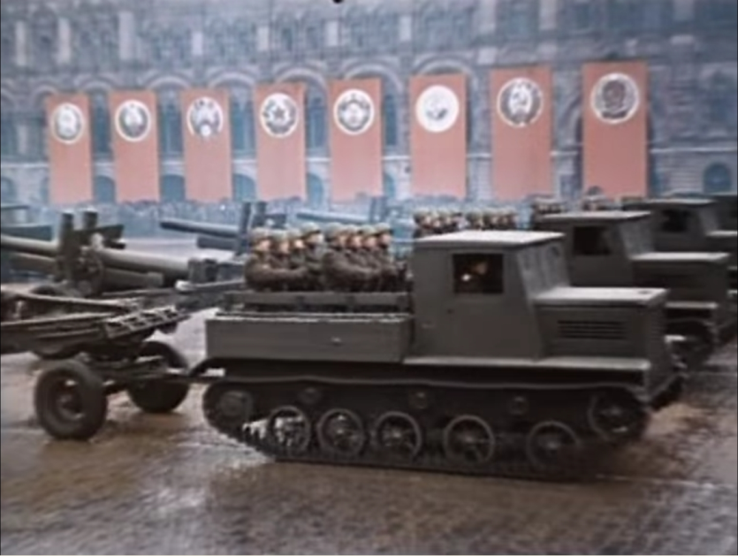

Slide 18
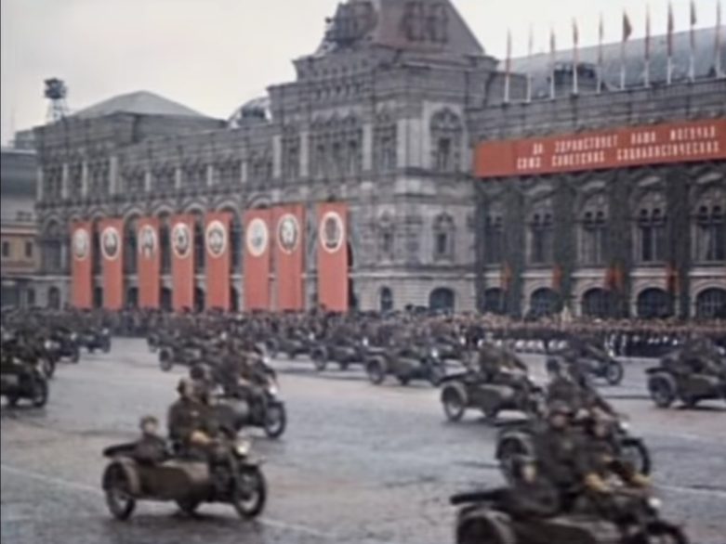
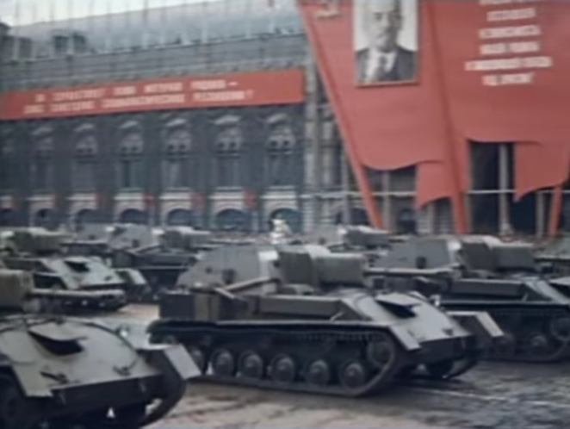
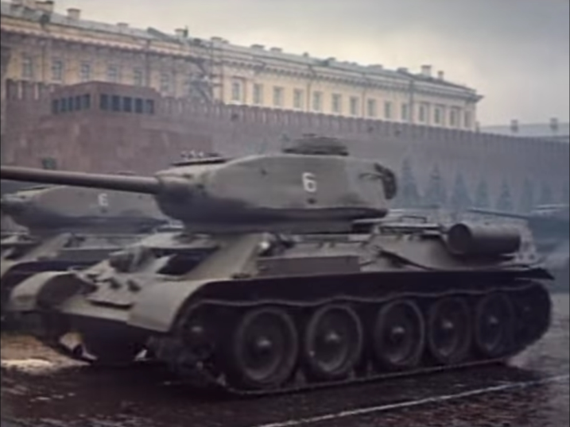

Slide 19
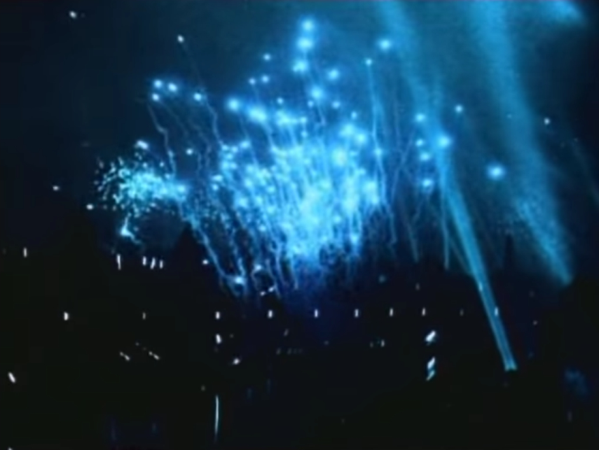
Парад Победы закончился салютом.

